Slide 1

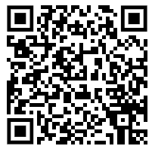
Cafezinho R$
Amanda de Almeida silva
Diego Ruas Toledo
Flávio Martins da Cruz
Lucas Delmasquio Silva
Pedro Henrique Pinto de Lacerda
Mateus Borges Martins da Silva
Ronald Justiniano Costa

Slide 2

Problema
A dificuldade que os indivíduos enfrentam em consolidar informações a respeito de suas carteiras de investimentos na bolsa de valores (ações e criptomoedas em um único lugar).

Slide 3
Solução Proposta
Uma aplicação que irá permitir ao usuário gerenciar seus investimentos (ações e criptomoedas) em uma única plataforma, através do cadastramento das informações a respeito de compra e venda de ativos.
A partir dessas informações o usuário terá uma série de relatórios com análise sobre suas operações em um determinado período de tempo.

Slide 4




Contexto e Justificativa
Aumento do número de investidores individuais na bolsa de valores brasileira
Diversidade de tipos de investimentos (ações, criptomoedas) e instituições intermediárias
Necessidade de gerenciar patrimônio e investimentos
Falta de ferramentas disponíveis para gerenciamento de investimentos

Slide 5
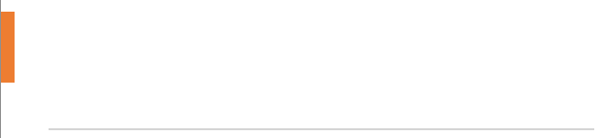
Objetivos
Permitir consolidar em uma só plataforma as informações do usuário a respeito de seus investimentos em ações e criptomoedas
Demonstrar o resultado das operações realizadas pelo do usuário em determinado intervalo temporal;
Apresentar dados sobre preços das ações e cotação de criptomoedas;
Trazer recursos visuais (gráficos) com os principais resultados do usuário;
Construir uma ferramenta que possibilite o usuário ter controle de seus investimentos no mercado de capitais.
Objetivo geral
Objetivos Específicos

Slide 6
Público Alvo
Investidores individuais entre 18 e 60 anos, que queiram ter em uma única plataforma, informações consolidadas a respeito de seus investimentos no mercado de capitais em ações e criptomoedas.

Slide 7

Personas
João: Idade: 22 anos. Aplicativos: Instagram, Twitter, TikTok, Nubank. Frustrações: falta de uma plataforma moderna que lhe permita organizar seus investimentos.
Bárbara: Idade: 35 anos, mãe de dois filhos. Profissão: professora universitária. Aplicativos: Facebook, Instagram, ModalMais Investimentos. Frustrações: Dificuldade em se manter atualizada a respeito dos movimentos do mercado financeiro diariamente.
Helena: Idade: 44 anos. Profissão: Empresária. Aplicativos: Instagram, XP Investimentos, Banco do Brasil, Google Finance. Frustrações: grande número de bancos, financeira e aplicativos dificultam a aferição de seu patrimônio investido de forma automatizada.
Felipe: Idade: 53 anos, pai. Profissão: CEO de um startup no ramo de tecnologia. Aplicativos: Bradesco Conta, Cartão e Pix, Clear Corretora, Gmail. Frustrações: dificuldade em quantificar seu rendimento em carteira e cotação média dos ativos ao longo do tempo.

Slide 8
Histórias de usuários x Requisitos funcionais (RF)
Eu como ... Persona | Quero/preciso ... Funcionalidade |  | Para ... Motivo/valor | RF de referência
Estudante universitário | Acompanhar meus investimentos |  | Não ter problemas financeiros no futuro | 10, 11, 12, 13, 14 e 15
 | Acompanhar a variação percentual dos ativos em carteira |  | Poder planejar a aquisição de bens materiais | 12, 10, 11
 | Visualizar meus ativos em forma de relatórios e dashboards |  | Poder decidir com mais precisão quais papeis adquirir no futuro | 10, 11, 12, 13, 14 e 15
Mãe e trabalhadora | Registrar meus investimentos |  | Poder planejar uma viagem com meus filhos | 06, 07 e 08
 | Ter a cotação em tempo real dos meus ativos |  | Poder tomar descisões de compra/venda de ativos | 15, 07, 08
 | Acompanhar meus investimentos de forma mais precisa |  | Futuramente aumentar minha reserva de emergência com a venda de ativos | 10, 11, 12, 13, 14 e 15
Empresária | Gerenciar o dinheiro investido |  | Saber quanto estou recebendo em cada operação de venda | 06, 07, 08
 | Ter em uma única plataforma todos os meus investimentos em ações e criptomoedas |  | Realizar um controle financeiro mais eficiente | 06
 | Visualizar meu patrimônio |  | Para decidir quanto eu posso retirar para a proxima viagem | 10, 11, 12, 13, 14 e 15
CEO | Coordenar meus investimentos |  | Investir de forma a maximizar meus ganhos no mercado financeiro | 06
 | Saber a cotação média dos ativos |  | Para saber a valorização patrimonial ao longo dos meses | 15, 14
 | Quantificar o que recebi com as operações em bolsa |  | Poder investir outro(s) ativo(s) | 13, 14

Slide 9
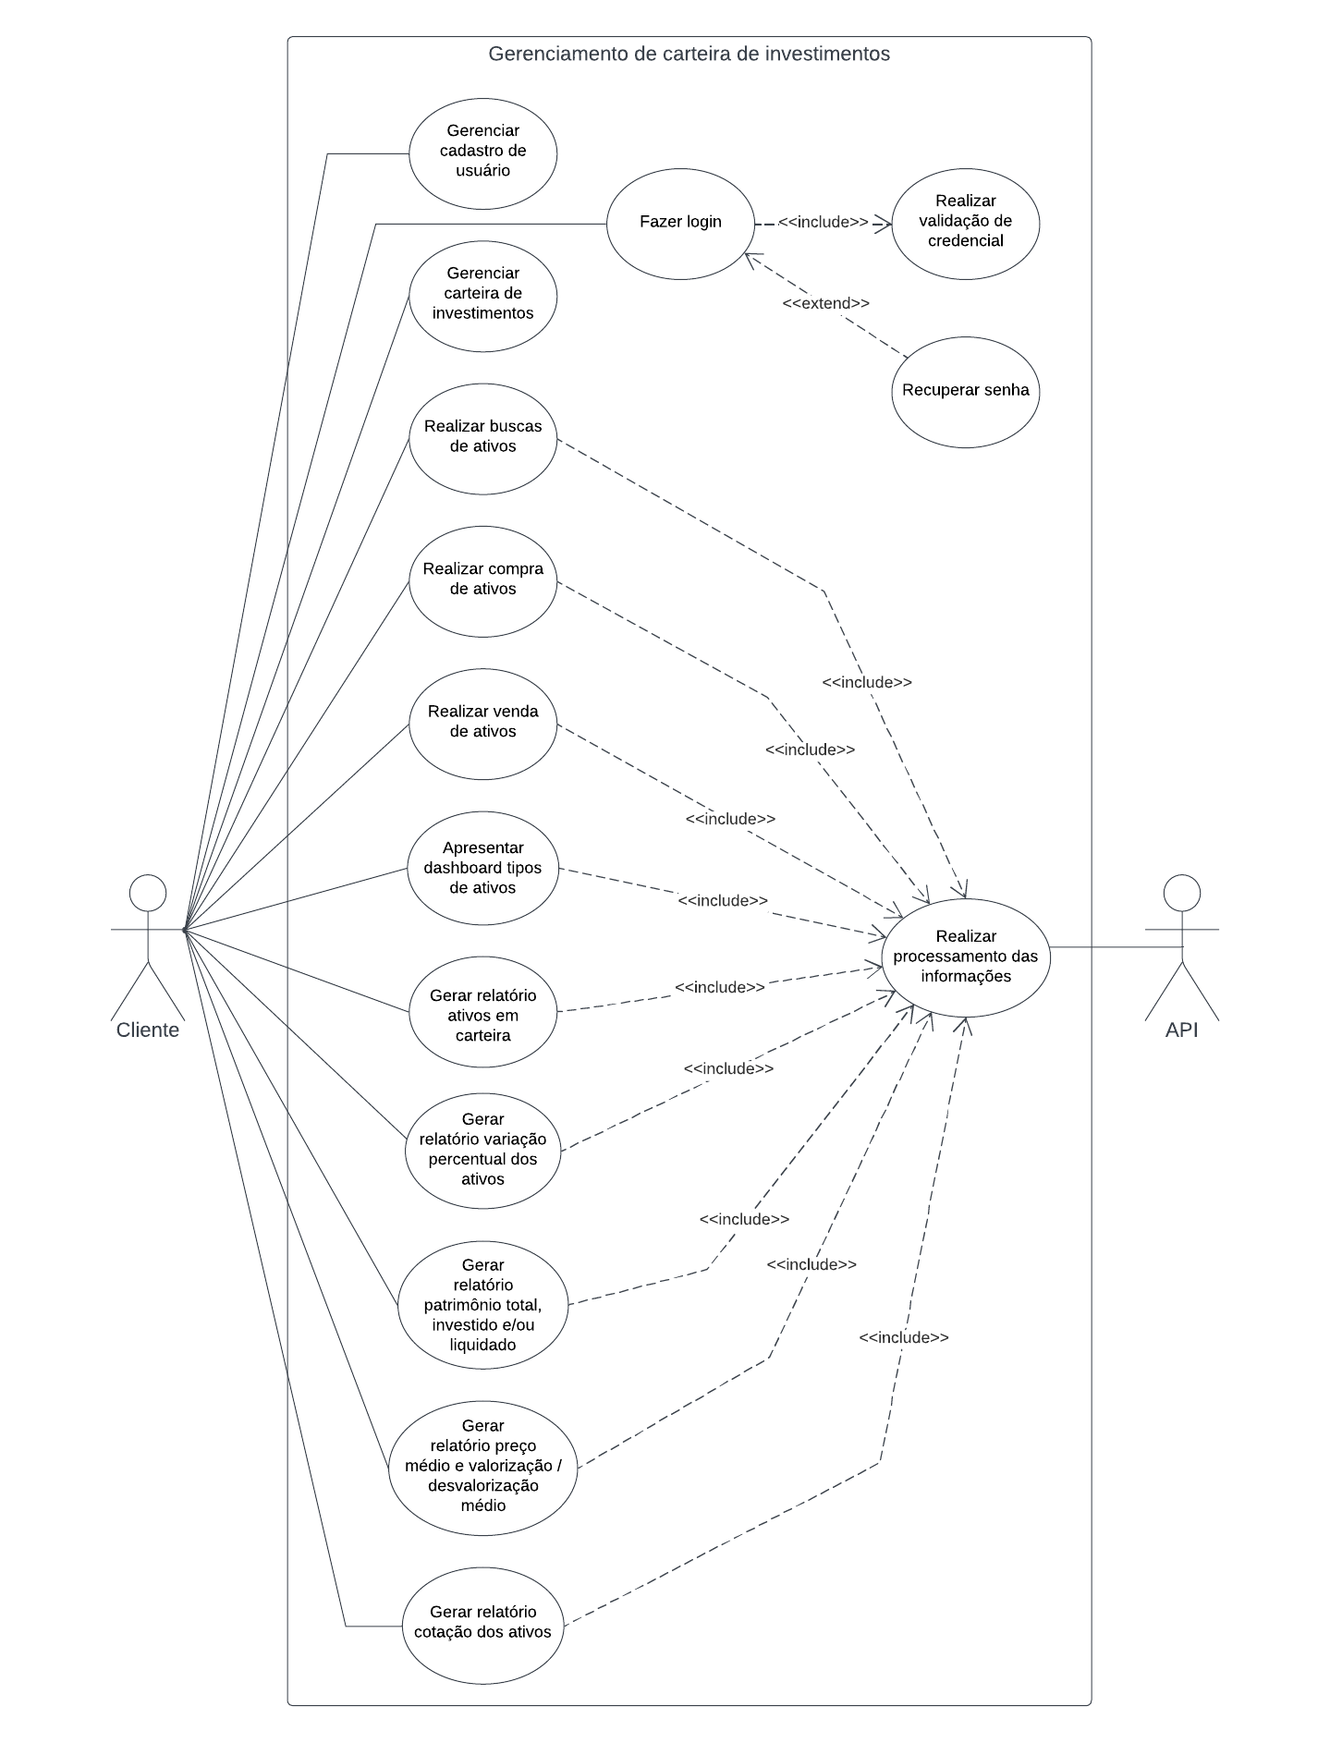
RF x Diagrama de casos de uso
RF-01
RF-02
RF-03
Requisitos funcionais (RF)
RF-01: Permitir ao usuário gerenciar seu cadastro na plataforma.
RF-02: Permitir ao usuário realizar o login na plataforma.
RF-03: Realizar a validação de credenciais do usuário.
RF-04: Permitir que o usuário possa solicitar a recuperação de senha.
RF-05: Permitir a busca por nomes e tipos de ativos.
RF-06: Permitir que o usuário gerencie sua carteira de investimentos.
RF-07: Registrar a compra de ativos.
RF-08: Registrar a venda de ativos.
RF-09: Realizar o processamento das informações solicitadas pelo usuário.
RF-10: Apresentar dashboard principal com recurso visual, identificando por tipos de ativos.
RF-11: Gerar relatório para acompanhamento dos ativos em carteira.
RF-12: Gerar relatório para acompanhamento da variação percentual dos ativos em carteira.
RF-13: Gerar relatório de patrimônio total, investido e/ou liquidado.
RF-14: Gerar relatório de preço médio e valorização/desvalorização médio, de um ativo da carteira do usuário.
RF-15: Gerar relatório para acompanhamento da cotação dos ativos em tempo real.
RF-06
RF-04
RF-05
RF-07
RF-08
RF-10
RF-09
RF-11
RF-12
RF-13
RF-14
RF-15

Slide 10
Requisitos não funcionais
ID | Descrição do Requisito | Prioridade
RNF-01 | O site deve ser publicado em um ambiente acessível publicamente na Internet (Repl.it, GitHub Pages, Heroku). | ALTA
RNF-02 | O site deve ser compatível com os principais navegadores do mercado (Google Chrome, Firefox, Microsoft Edge). | ALTA
RNF-03 | A aplicação deverá ser responsiva permitindo a visualização em diversos dispositivos de forma adequada. | ALTA
RNF-04 | O site deve ter bom nível de contraste entre os elementos da tela em conformidade. | ALTA
RNF-05 | O site deve ser desenvolvido com layout simples, organizado e intuitivo. | ALTA
RNF-06 | A aplicação deve se comunicar com o banco de dados SQL. | ALTA
RNF-07 | A aplicação deve estár acessível e sem interrupções por pelo menos 95% do tempo, apresentando um tempo de inatividade mínimo. | ALTA

Slide 11
Diagrama de casos de uso

Slide 12
Referências
BOLSA DE VALORES DE SÃO PAULO - BOVESPA (2022). Regulamento do Novo Mercado. Disponível em: < https://www.b3.com.br/pt_br/noticias/numero-de-investidores-na-b3-cresce-mesmo-em-cenario-de-alta-volatilidade.htm > Acesso em: março, 2023.
Gaspar Wisniewski, M. L. (2011). A IMPORTÂNCIA DA EDUCAÇÃO FINANCEIRA NA GESTÃO DAS FINANÇAS PESSOAIS: UMA ÊNFASE NA POPULARIZAÇÃO DO MERCADO DE CAPITAIS BRASILEIRO. REVISTA INTERSABERES, 6(11), 155–170. https://doi.org/10.22169/revint.v6i11.32
Selan, Beatriz Mercado financeiro / Beatriz Selan. Rio de Janeiro : SESES, 2014. 200 p. : il.
PESSIN, Rodrigo. Investidores individuais: uma análise do conhecimento dos investidores pessoa física. 2021.

